Slide 1


「小売業ギフト商戦に対してのネット戦略のご提案」
インターネットをフル活用するネットビジネスの実践

Slide 2
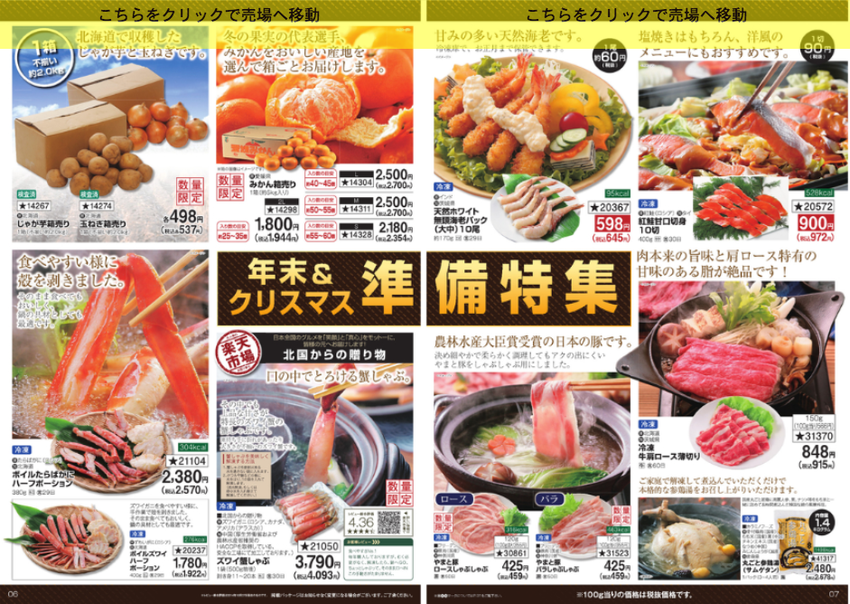
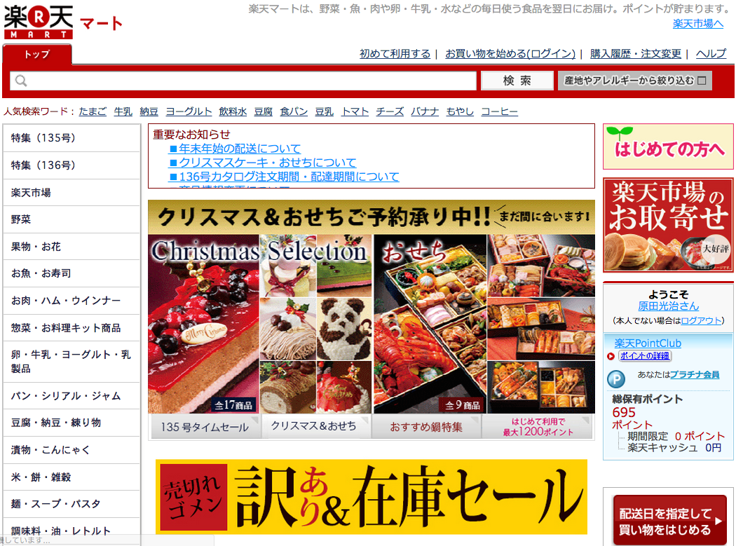


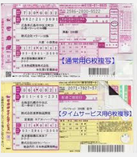
FACE1 小売業ギフト商戦対策のポイント
■本当に売っている会社のデジアナ戦略とは
本当にインターネット通販で多くの成果を創出している会社はデジタル＆アナログの融合戦略を展開している。
楽天マートでは、購入者に商品納入時カタログを配布、そのカタログから通販サイトへ誘導するデジアナ戦略を展開している。
すでに消費者は検索をして購入するという行為から離脱しつつある。
いかに選びやすくするかがデジアナ戦略とも言えます。
■本当の消費者サービスとは
中元・歳暮などギフト購入を行う上で最もネックとなっているのが昨年誰に何を贈ったか、更には贈る際の送り状などを毎回記載する手間などがネックと成る他、後から届いた人へ毎回お店に行き購入する手間が面倒であると言う意見が多いのが実態です。
送り状を書くのが面倒
毎回購入に店舗に行くのが面倒
昨年何を贈ったか知りたい
消費者の要望に応えておられますか？

Slide 3
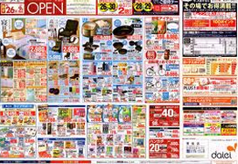


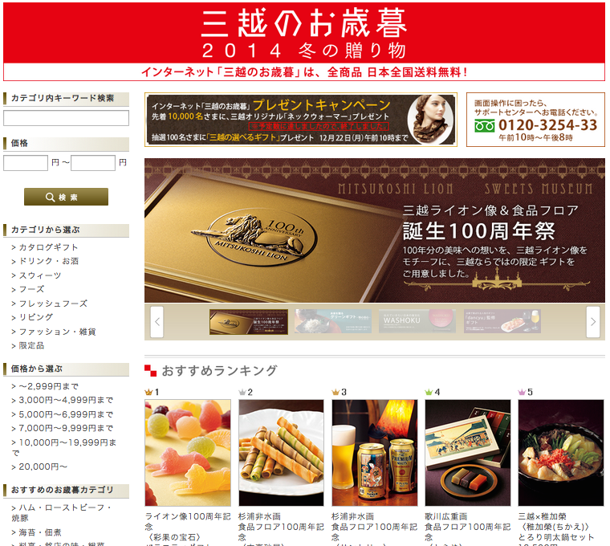

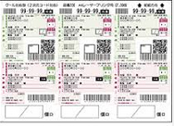
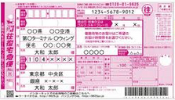
FACE2 ギフト商戦デジアナ戦略ワークフロー
■ギフト商戦デジアナ戦略
チラシ等で集客
カタログの配布
来店
シーズン前にチラシ制作
及び店頭で告知
ギフト専用サイト
アプリ開発
プッシュ機能で告知
スマホから都度購入
【ギフトデジアナ戦略のポイント】
①カタログの配布により自宅購入を可能にする
②スマホアプリでシーズン前から告知を開始する
③顧客データベースで購入をスムーズにする
④ギフト商品は定番以外のタイム商材を販売
※リアルドロップ方式
⑤アプリは継続的に日々の集客に活用
購入データベースがマイページから閲覧でき商品を選択すると終了
※徹底した顧客管理を実践

Slide 4
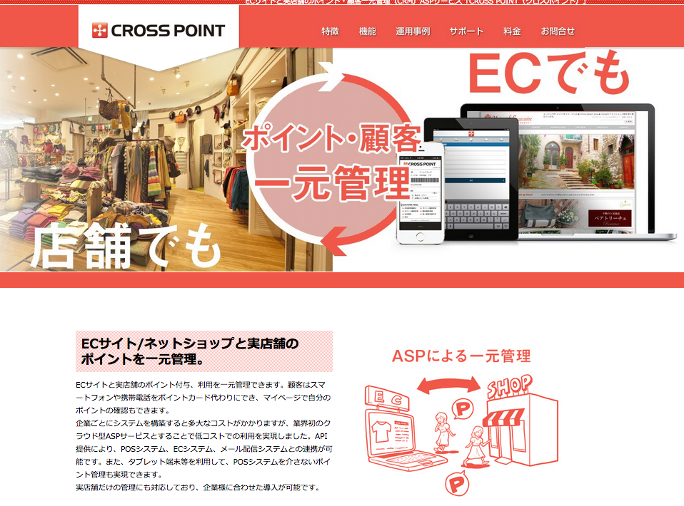
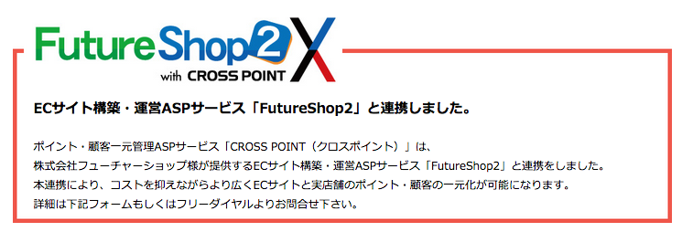
FACE3 開発費用などについて
■アプリの活用
現在のポイントシステムや顧客管理システムはそのまま活かし、ネット通販情報と連動させ購入後は申告ごとにポイント加算を行う場合アイル社のクロスポイントを活用する。
毎月の使用料¥30,000〜 管理代行をさせて頂く場合毎月¥50,000〜
ヒューチャーショップを活用の場合使用料月額¥20,000〜
■通販専用サイト＆カタログ
お中元お歳暮用として公開していきますが、平常時は一般的なギフトサイトとして運用することで費用対効果を高めていきます。
サイト制作費イニシャル¥700,000〜 毎月の管理費用¥10,000〜
カタログはページ数により異なりますので都度お見積りをさせて頂きます。
ポイント連動を行わない場合で最も安価に構築するパターンとして通販サイトはyahooショッピングを活用して行きます。
消費者購入時4.24%のみ必要となります。

